Slide 1

第4章 插值法
§1 插值问题
§2 线性插值与二次插值
§3 代数多项式插值的存在唯一性
§4 代数多项式的余项
§5 拉格朗日插值多项式
§6 牛顿均差插值多项式
§7 牛顿前差和后差插值多项式
§8 三次样条插值
§9 曲线拟合法

Slide 2
插值和拟合都是函数逼近或者数值逼近的重要组成部分:
他们的共同点都是通过已知一些离散点集M上的约束，求取一个定义在连续集合S(M包含于S)的未知连续函数，从而达到获取整体规律的目的，即通过“窥局部”来达到“知全部"。

Slide 3
简单的讲，所谓拟合是指已知某函数的若干离散函数值{f1,f2,…,fn}，通过调整该函数中若干待定系数f(λ1, λ2,…,λ3), 使得该函数与已知点集的差别(最小二乘意义)最小。如果待定函数是线性，就叫线性拟合或者线性回归(主要在统计中)，否则叫作非线性拟合或者非线性回归。表达式也可以是分段函数，这种情况下叫作样条拟合。

Slide 4
而插值是指已知某函数的在若干离散点上的函数值或者导数信息，通过求解该函数中待定形式的插值函数以及待定系数，使得该函数在给定离散点上满足约束。插值函数又叫作基函数，如果该基函数定义在整个定义域上，叫作全域基，否则叫作分域基。如果约束条件中只有函数值的约束，叫作Lagrange插值，否则叫作Hermite插值。

Slide 5
从几何意义上讲，拟合是给定了空间中的一些点，找到一个已知形式未知参数的连续曲面来最大限度地逼近这些点；而插值是找到一个(或几个分片光滑的)连续曲面来穿过这些点。
插值与拟合在现实生活中的应用：
机械制造：汽车外观设计
采样数据的重新建构：电脑游戏中场景的显示，地质勘探，医学领域（CT）

Slide 6
插值法
插值法是一种古老的数学方法，早在一千多年前的隋唐时期定制历法时就广泛应用了二次插值。刘焯将等距节点的二次插值应用于天文计算。
插值理论却是在17世纪微积分产生后才逐步发展起来的，Newton插值公式理论是当时的重要成果。
由于计算机的使用以及航空、造船、精密仪器的加工，插值法在理论和实践上都得到进一步发展，获得了广泛的应用。

Slide 7
问题的提出
  函数解析式未知,通过实验观测得到的一组数据, 即在某个区间[a, b]上给出一系列点的函数值 y_{i}= f(x_{i})
  或者给出函数表
x | x₀ | x₁ | x₂ | …… | x_{n}
y | y₀ | y₁ | y₂ | …… | y_{n}
y=p(x)
y=f(x)
Notes:
Confidential, for review onlyBorland
在数学分析中我们用y=f(x)描述一条平面曲线，但在实际问题中，函数y=f(x)往往是通过实验观测得到的一组数据来给出的，即在某个区间[a,b]上给出一系列点的函数值yi=f(xi)，或者给出一个函数表，如何通过这些对应关系去找函数f(x)的近似表达式呢？就可以利用插值。
简单的说，插值的目的就是根据给定的数据表，寻找一个解析形式的函数p(x)，近似代替f(x)

Slide 8
这里
a≤x₀＜x₁＜x₂＜…＜x≤b
欲选择一个函数φ(x),使得
φ(x_{i})=y_{i}, i=0,1,2,…,n (4―2)
作为函数y=f(x)的近似表达式。

Slide 9
<number>/47
  表示两个变量x, y内在关系一般由函数式 y = f(x) 表达。但在实际问题中，有两种情况：
  1. 由实验观测而得的一组离散数据(函数表) , 显然这种函数关系式 y = f(x) 存在且连续, 但未知。
  2. 函数解析表达式已知, 但计算复杂, 不便使用。通常也造函数表。如: y = sin(x), y=lg(x)。
  有时要求不在表上的函数值, 怎么办？

Slide 10
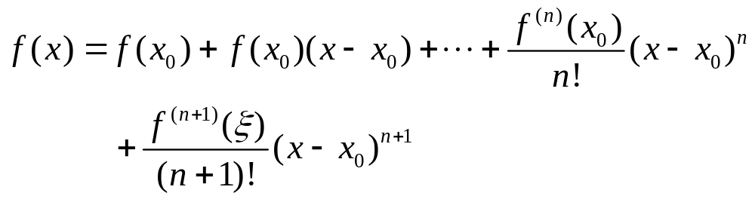
由于代数多项式具有形式简单,便于计算,且在某些情况下与给定的函数有较好 的逼近的特性,人们很早就用它去近似地表示复杂的函数或由表格给出的函数。
若仅限于求函数在x=x₀附近的近似值,一个熟知的办法就是将f(x)在x=x₀处 展成泰勒级数,即

Slide 11
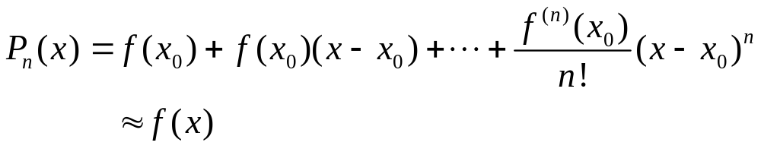
取前n+1项的部分和P_{n}(x)作为f(x)的近似式,也即

Slide 12
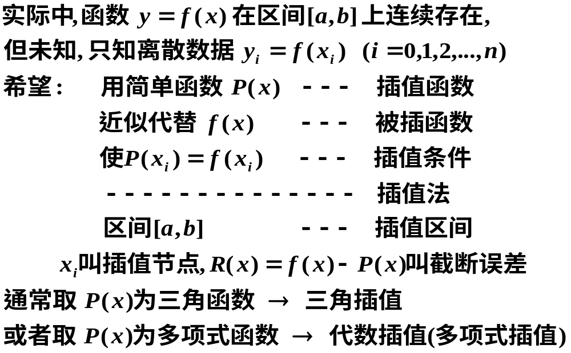
<number>/47

Slide 13
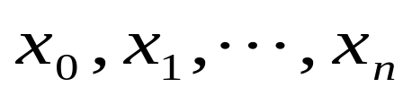



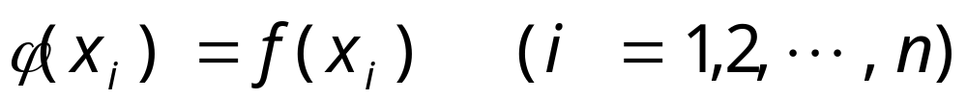


插值法的基本原理
设函数 y=f(x) 定义在区间[a, b]上, 是
[a, b]上取定的n+1个互异节点,且在这些点处的函数值 为已知 ,即 若存在一个f(x)的近似函数 ,满足
则称 为f(x)的一个插值函数, f(x)为被插函数, 点
x_{i}为插值节点, 称(4.1)式为插值条件, 而误差函数
R(x)= 称为插值余项, 区间[a, b]称为插值
区间, 插值点在插值区间内的称为内插, 否则称外插
(4.1)

Slide 14
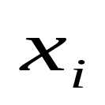



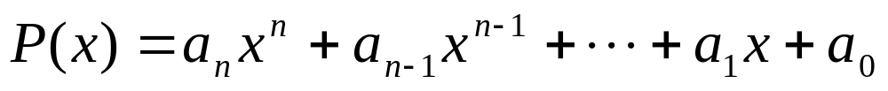
插值函数 在n+1 个互异插值节点 (i=0,1,…,n )
处与 相等,在其它点x就用 的值作为f(x)
的近似值。这一过程称为插值，点x称为插值点。
换句话说, 插值就是根据被插函数给出的函数表“插出”所要点的函数值。用 的值作为f(x)的近似值,不仅希望 能较好地逼近 f(x),而且还希望它计算简单 。
由于代数多项式具有数值计算和理论分析方便的优点。所以本章主要介绍代数插值。即求一个次数不超过n次的多项式。

Slide 15
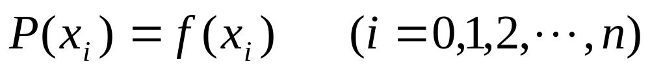
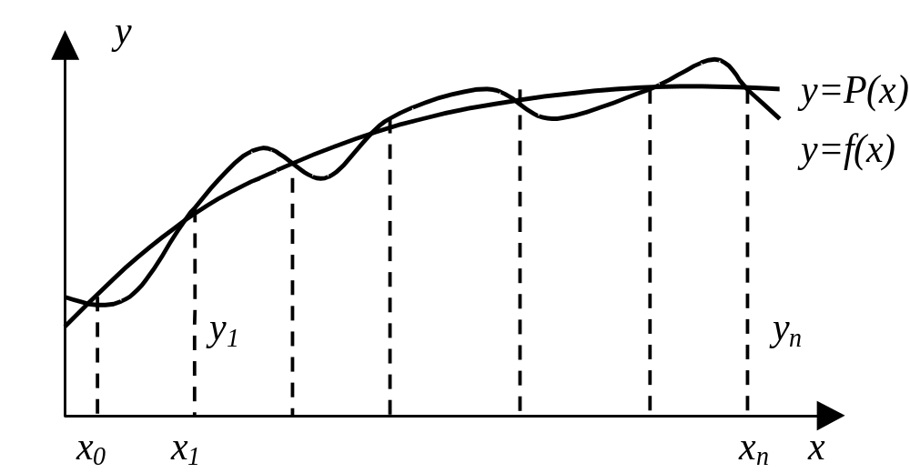
满足
则称P(x)为f(x)的n次插值多项式。这种插值法通常称为代数插值法。其几何意义如下图所示

Slide 16
<number>/47
  从几何上看, 插值问题即: 已知平面上 n+1 个不同的点( x_{i}, y_{i} ) ( i = 0, 1, 2, ... n), 要寻找一条过这些点的多项式曲线。（不超过 n 次）
  问题：
    （1）满足插值条件的插值多项式 P(x) 是否存在？应该是几次多项式？（n 次）
    （2）如果满足插值条件的多项式 P(x) 存在，应如何构造？
    （3）用插值多项式 P(x) 近似代替 f(x)，误差如何？

Slide 17

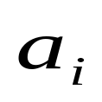

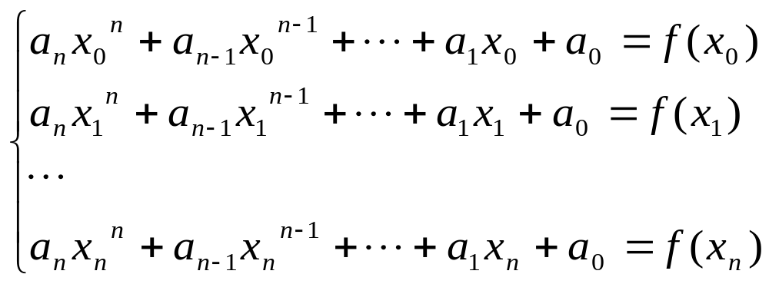
定理1 n次代数插值问题的解是存在且惟一的
证明: 设n次多项式
是函数 在区间[a, b]上的n+1个互异的节点 (i=0,1,2,…,n )上的插值多项式,则求插值多项式P(x)
的问题就归结为求它的系数 (i=0,1,2,…,n )。
由插值条件: (i=0,1,2,…,n),可得

Slide 18

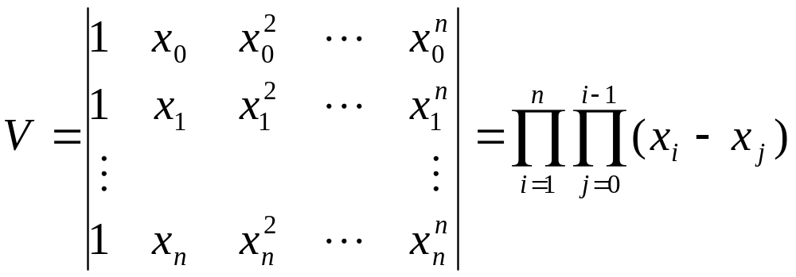
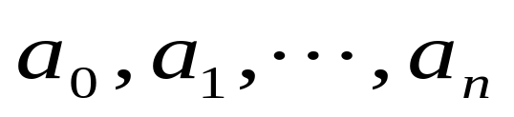
这是一个关于待定参数 的n+1阶线性方
程组,其系数矩阵行列式为
惟一性说明，不论用何种方法来构造，也不论用何种形式来表示插值多项式,只要满足插值条件(4.1)其结果都是相互恒等的。
ϕ
=
(
x
)
f
(
x
)
i
i
称为Vandermonde（范德蒙）行列式，因x_{i}≠x_{j}
（当i≠j），故V≠0。根据解线性方程组的克莱姆
（Gramer）法则，方程组的解
存在惟一，从而P(x)被惟一确定。

Slide 19
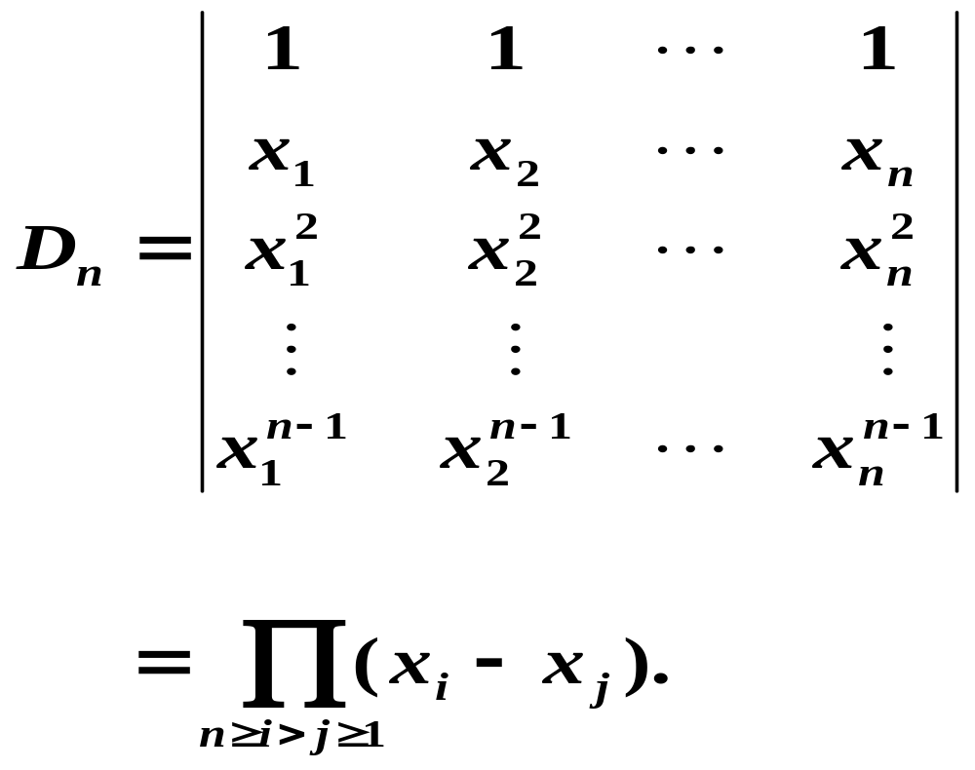
<number>/47
  范德蒙 (Vandermonde) 行列式
  证明 用数学归纳法证明

Slide 20
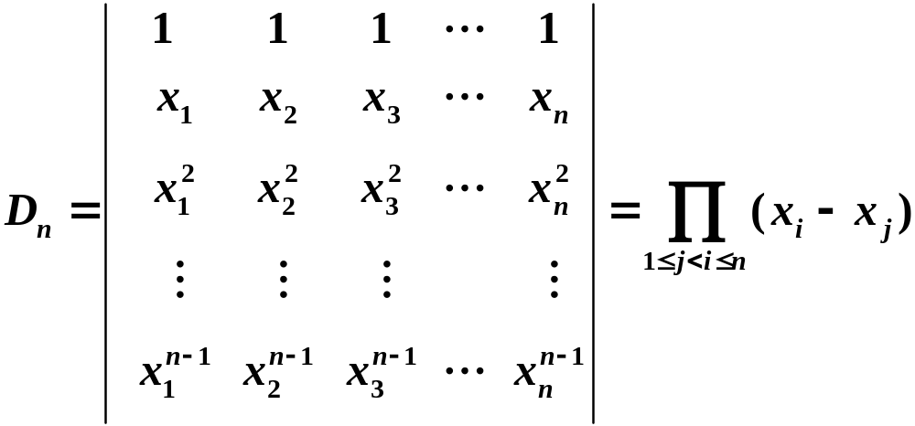
证明范德蒙行列式
特点：1.第一行都是1。
2.第二行是基本元素行。
3.从第一行开始每一行是第二行的幂形式。

Slide 21
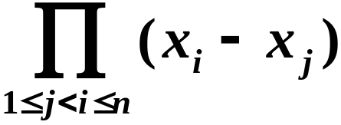
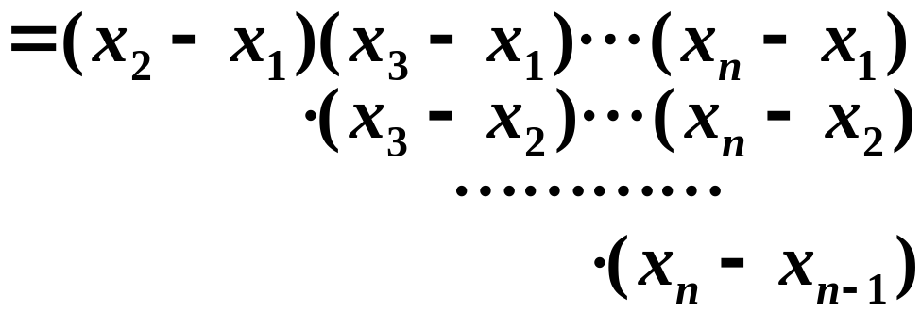
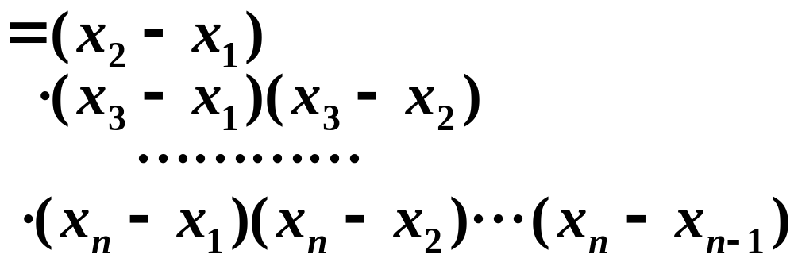

Slide 22
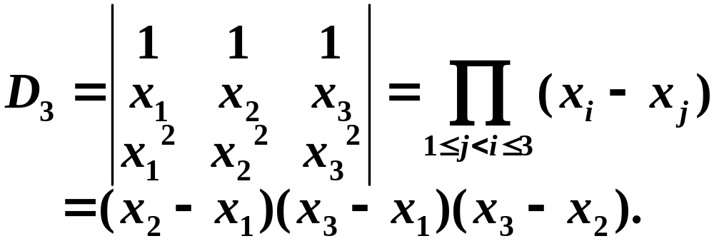
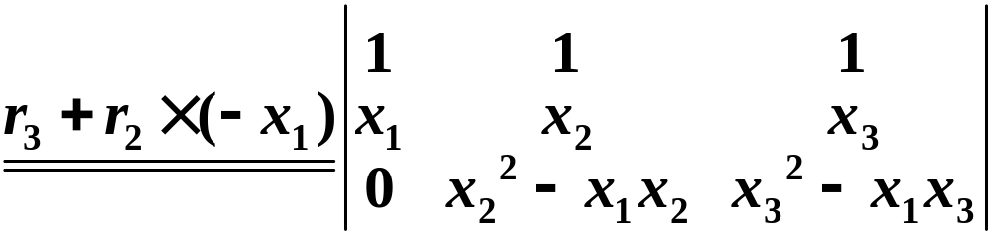

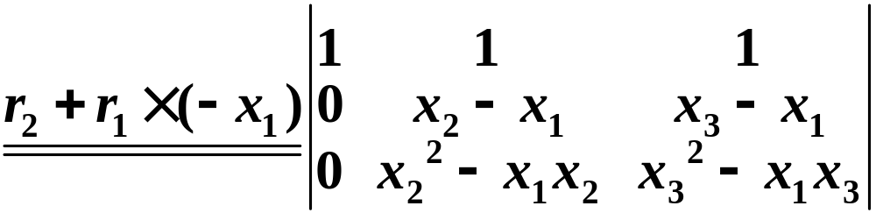
先证明3阶范德蒙行列式
证明

Slide 23
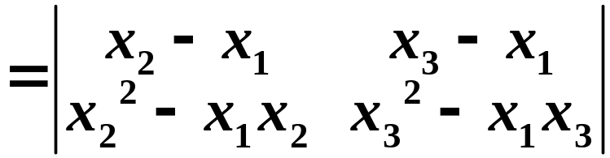
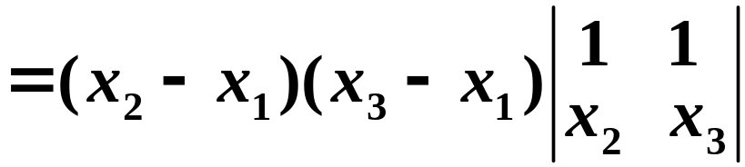


Slide 24
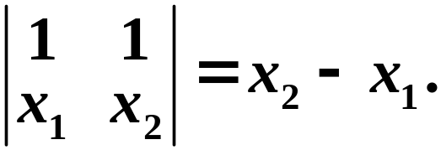




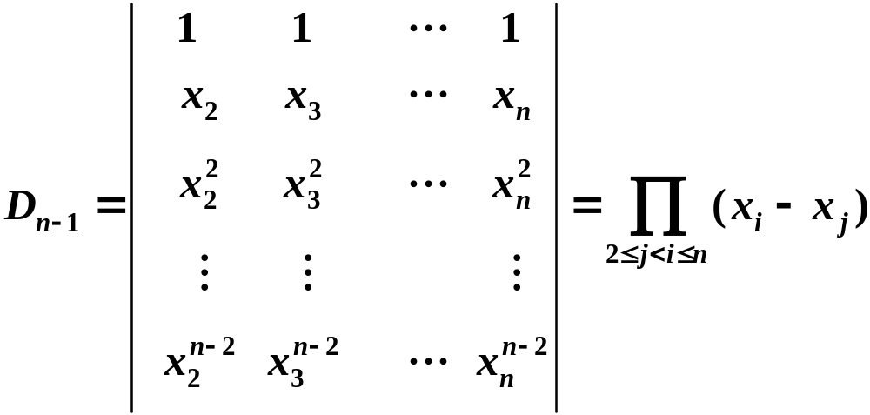
证：用数学归纳法.
时，
结论成立．
假设对于 阶范德蒙行列式结论成立．即

Slide 25


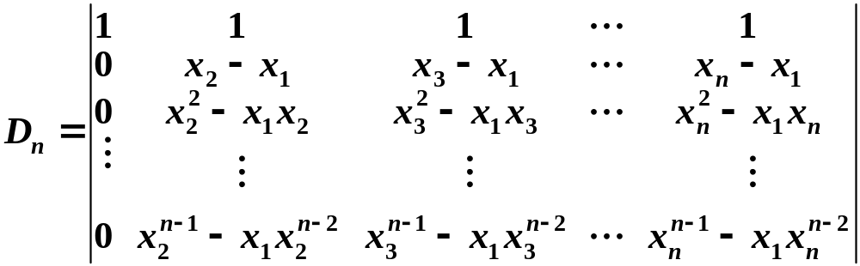
下证对于 n 阶范德蒙行列式 结论也成立.
把 从第 n 行开始，后面一行减去前面一行的
倍，得

Slide 26
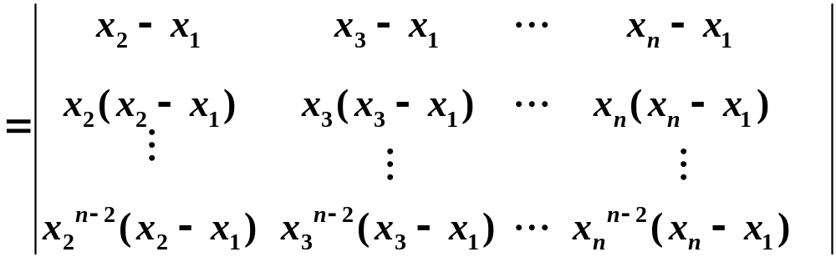
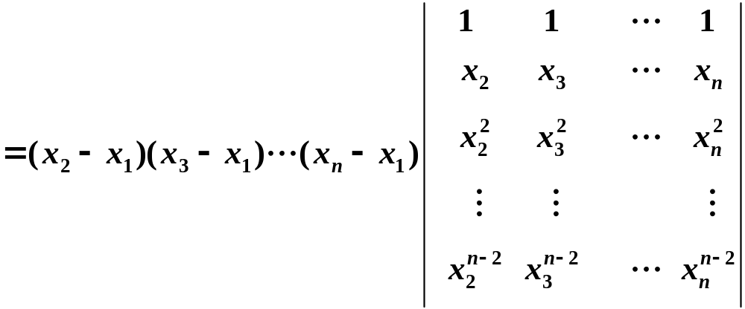

Slide 27
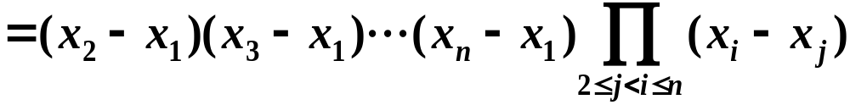
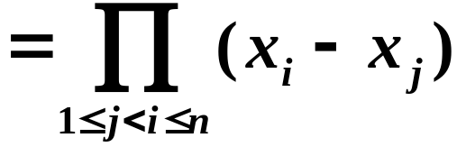

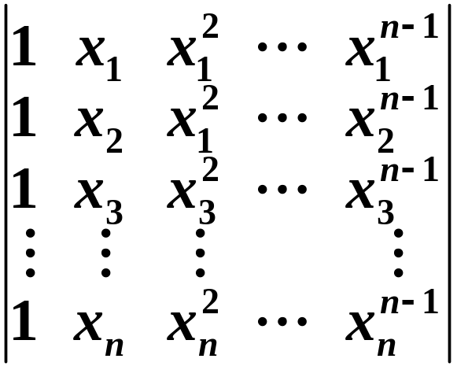
注：
范德蒙行列式 中至少两个相等．
范德蒙行列式另一形式：

Slide 28
§2 线性插值与二次插值
2.1 线性插值
线性插值是代数多项式插值的最简单的形式。假设给定了函数f(x)在两个互异点x₀,x₁的值,即
x | x₀ | x₁
y | y₀ | y₁

Slide 29
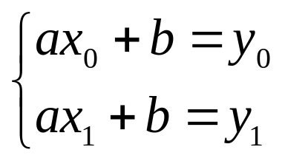
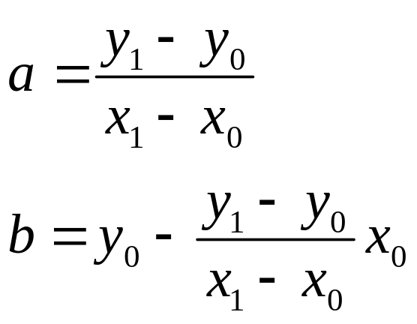
现要用一线性函数
φ(x)=P₁(x)=ax+b (4―3)
近似地代替f(x)。按照插值原则,式(4―2)应有
因为x₀≠x₁,所以a,b可唯一确定,且有

Slide 30
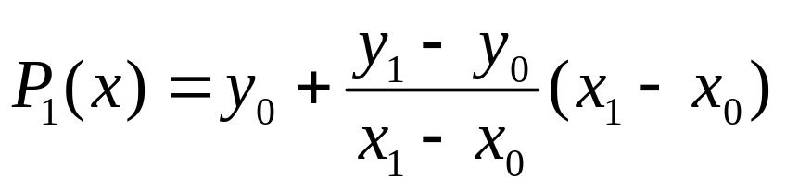
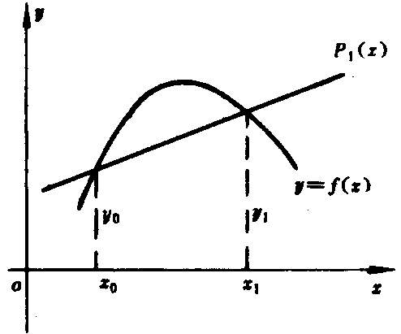
代入式(4―3)得
(4―4)
图 4.1

Slide 31
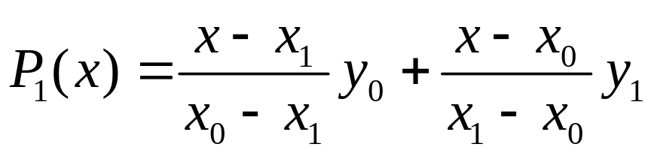

因为P₁(x)就是经过两点A(x₀,y₀),B(x₁,y₁)的直线方程,所以线性插值的几何意义为用经过两点A(x₀,y₀),B(x₁,y₁)的直线近似地代替曲线y=f(x),见图4.1。
(4―5)

Slide 32
<number>/47
  容易验证，过点 (x₀, f₀) 与 (x₁, f₁) 直线方程就是上式 (公式1) ，如下图所示。
y
误差
P₁(x)
f(x)
f(x)
P₁(x)
x₀
x₁
x

Slide 33
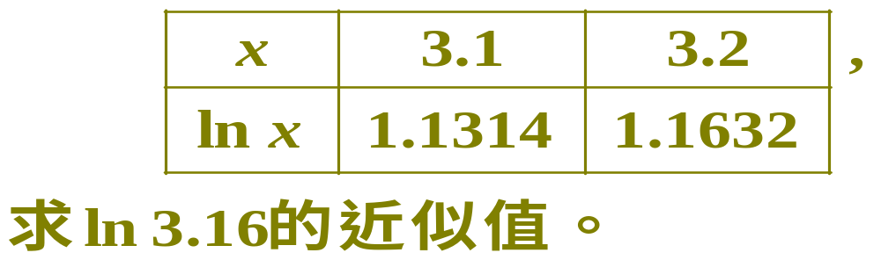
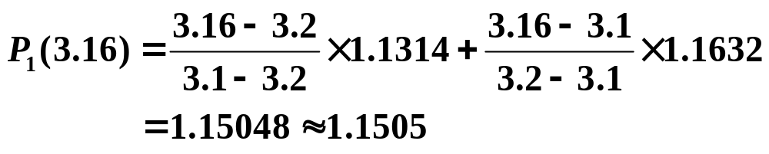

<number>/47
  例：已知
  解：用线性插值公式 (公式1)，计算得到

Slide 34
<number>/47
[应用条件]：
右图表明，对于象y=ln x 这样连续光滑的曲线，当两个插值节点很近并且所求的函数值也很近时，用线性插值方法是足以保证精度的。
y
P₁(x)
1.1505
ln x
1.1314
1.1632
1
3.1
3.16
3.2
x

Slide 35
2.2 二次插值
二次插值又称为抛物线插值,也是常用的代数多项式插值之一。设已知函数f(x)的三个互异插值基点x₀,x₁,x₂的函数值分别为y₀,y₁,y₂,见下表所示:
x | x_{o} x₁ x₂
y | y₀ y₁ y₂

Slide 36
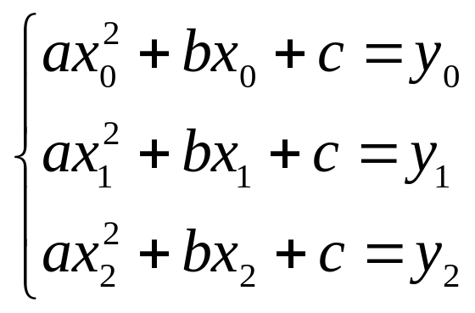
现要构造一个二次函数
φ(x)=P₂(x)=ax²+bx+c (4―6)
近似地代替f(x),并满足插值原则(4―2)
P₂(x_{i})=y_{i}, i=0,1,2,… (4―7)
由(4―7)式得
(4―8)

Slide 37
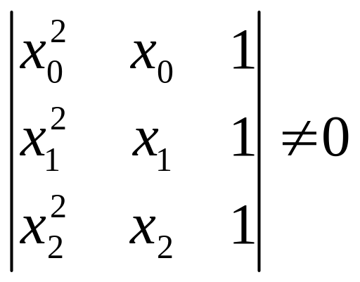
由于方程组(4―8)中x₀,x₁,x₂互异,则
因此,a,b,c可唯一地确定。这样二次函数P₂(x)也唯一地
被确定。P₂(x)就是我们要求的二次插值多项式。
二次插值的几何意义是用经过三点
A(x₀,y₀),B(x₁,y₁),C(x₂,y₂)的抛物线来近似地代替f(x),见图
4.2。

Slide 38
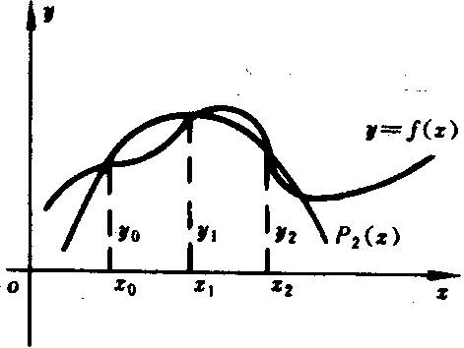
图 4.2

Slide 39
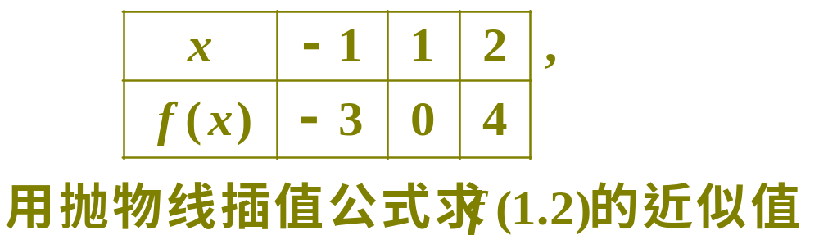
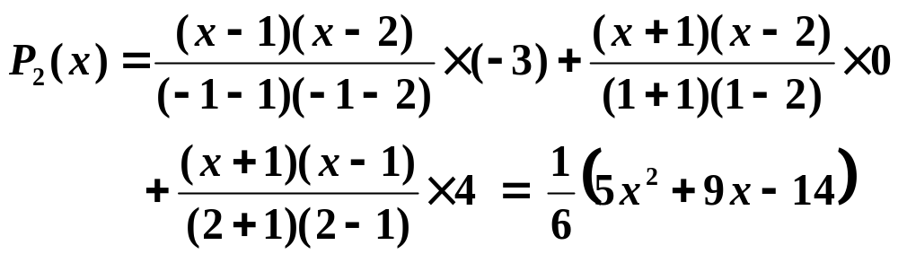
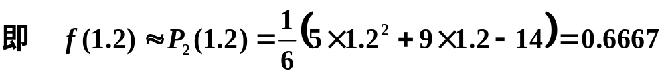
<number>/47
  例：已知
  解：用 (公式2)，计算得到

Slide 40
<number>/47
[应用条件]：
右图表明，对于象y=f (x) 为连续光滑的曲线，当三个插值节点很近但所求的函数值却相差较大时，用抛物线插值方法是可以保证精度的。
y
P₂(x)
5
4
3
0.6667
2
f₂
1
f₁
x
-1
1
2
-1
f₀
-2
1.2
-3

Slide 41
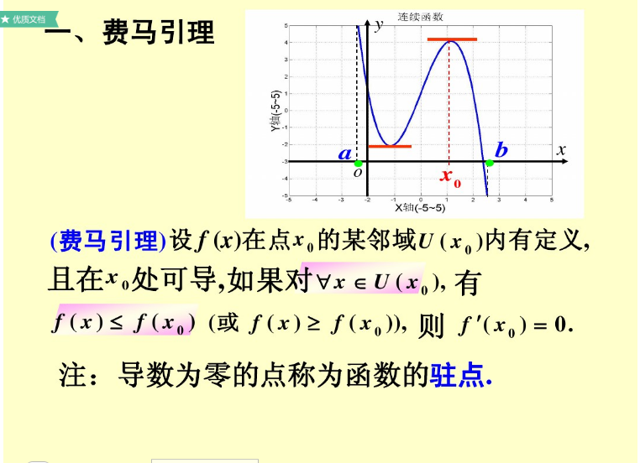


Slide 42
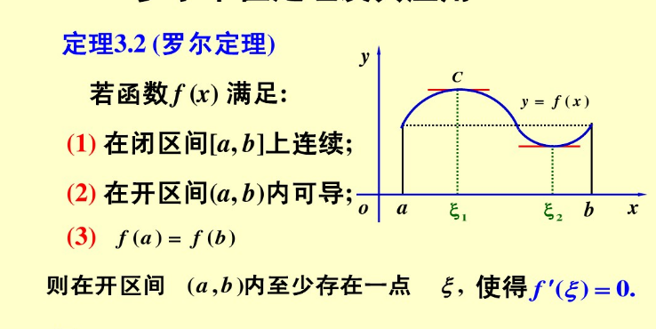

Slide 43
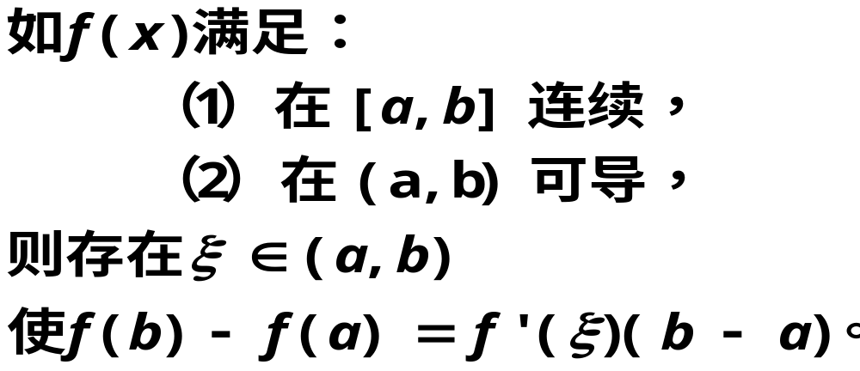
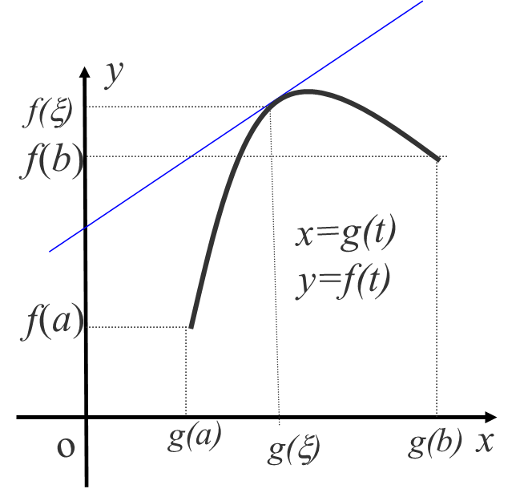
<number>/47
拉格朗日中值定理：

Slide 44
<number>/47
十八世纪法国数学家Lagrange对以往的插值算法进行研究与整理，提出了易于掌握和计算的统一公式，称为Lagrange插值公式。
它的特例是线性插值公式和抛物线插值公式。
  线性插值
  抛物线插值
  Lagrange插值
  插值多项式的余项——误差估计

Slide 45
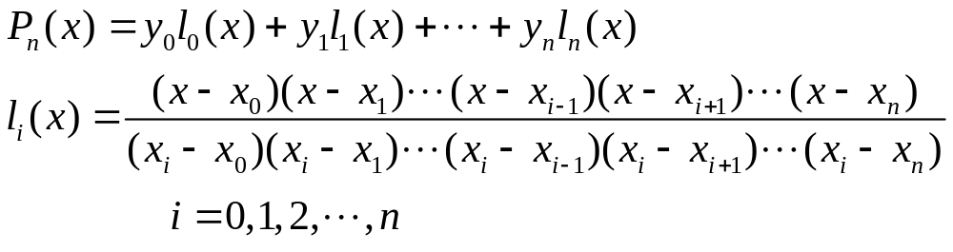
我们根据插值原则将P_{n}(x)表示成下列形式,即
(4―14)
这里
(4―15)

Slide 46
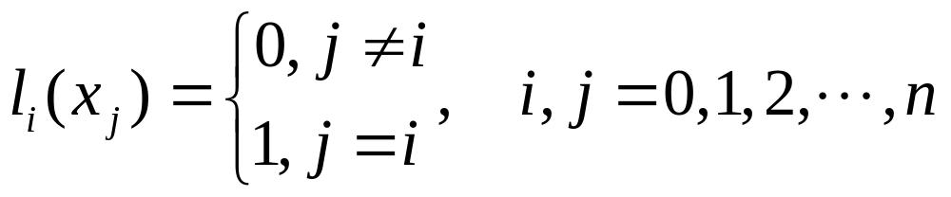

显然
(4―14)式的P_{n}(x)是n+1个n次多项式l_{i}(x)(i=0,1,2,…,n)的线性组合,因而P_{n}(x)的次数不高于n。我们称形如多项式(4―14)的P_{n}(x)为拉格朗日插值多项式。P_{n}(x)还可以写成下列较简单的形式:
(4―17)

Slide 47



特别当n=1时,即得到y=f(x)的线性插值多项式(4―5):
或(4―4)式:
当n=2时,即得到y=f(x)的二次插值多项式

Slide 48


<number>/47
  插值多项式（公式3）
  插值基函数
  满足插值条件的多项式显然为：

Slide 49


<number>/47
  记
  则
  从而，对某一节点 x_{k} ，有

Slide 50


<number>/47
Lagrange插值公式的标准型公式
这样
其中
这改写了 Lagrange 插值公式，在许多理论分
析中是非常有用的。

Slide 51
<number>/47
  注：
    一次多项式插值 —— 过两点直线;
    二次多项式插值 —— 过三点抛物线;
    不用待定系数法
    (1)计算量大;
    (2)不易讨论误差;

Slide 52
例1 已知函数y=f(x)的观测数据为
x | 1 | 2 | 3 | 4
y | 0 | -5 | -6 | 3
试求拉格朗日插值多项式。

Slide 53

解

Slide 54

例2 已知函数y=f(x)的观测数据为
x | 0 | 1 | 2
y | 1 | 2 | 3
试求拉格朗日插值多项式。
解

Slide 55
这是二次项系数为0的二次多项式。从几何上看,这三点(0,1)、(1,2)、(2,3)在一条直线上。此例说明Pn(x)的次数可以小于n。
拉格朗日插值多项式的计算框图见图4.3。

Slide 56

图 4.3

Slide 57

图 4.3

Slide 58

<number>/47
四. Lagrange插值多项式的存在性、唯一性？
  首先我们回答两个问题：
    （1）满足条件式的插值多项式存在吗?
    （2）是唯一吗?
  定理 满足插值条件式 的插值多项式P_{n}(x)存在且唯一。

Slide 59




<number>/47
  证法1
  （1）存在性(采用构造性证明)
  构造基函数
  则 , 且
  令
  则显然有
  即我们找到了一个插值多项式 P_{n}(x)

Slide 60




<number>/47
  证法1
  （2）唯一性(用反证法证明)
  假设有两个不同的插值多项式p_{n}(x)和q_{n}(x)存在
  令
  则 且
  即 有n+1个零点，所以 与假设矛盾。
证毕。

Slide 61

<number>/47
  证法2

Slide 62

<number>/47
证毕。

Slide 63

<number>/47
五. 截断误差：

Slide 64

<number>/47

Slide 65

<number>/47
  补充：

Slide 66

<number>/47

Slide 67




§2.2 Lagrange 插值多项式
<number>/47
y
ξ₁
ξ_{n}
t
x₀
ξ₀
x₁
x
ξ₂
x₂
x_{n}
a
b
第1次用罗尔定理
y
η₀
η_{n-1}
t
ξ₀
ξ₁
η₁
a
ξ₂
ξ_{n}
b
y
第n次用罗尔定理
ξ
t
a
b
图 应用Roll定理进行区间分析

Slide 68

<number>/47

Slide 69

<number>/47

Slide 70
<number>/47
  Lagrange插值多项式的优点是：
    直观;
    对称;
    容易编程上机等。
  缺点是：
    插值基函数计算复杂;
    每增加一个节点, 插值多项式的所有系数都得重算;
    计算上浪费。
  后面提出的Newton插值就是克服了以上缺点。

Slide 71
§6 牛顿均差插值多项式
拉格朗日插值多项式形式对称,计算较方便,但由于l_{i}(x)依赖于全部基点,若算出所有l_{i}(x)后又需要增加基点,则必须重新计算。为了克服这个缺点,我们引进牛顿均差插值多项式。
将插值多项式P_{n}(x)表示成下列形式:

Slide 72
P_{n}(x)=a₀+a₁(x-x₀)+…
+a_{n}(x-x₀)(x-x₁)…(x-x_{n-1}) (4―18)
这里的插值基点为x₀,x₁,x₂,…,x_{n},相应的函数值为y₀,y₁,…,y_{n}。若根据插值原则
P_{n}(x_{i})=y_{i}, i=0,1,2,…,n
则可逐次求出系数a₀,a₁,…,a_{n}。但这种确定系数的方法一般比较复杂。
我们将利用均差概念导出牛顿均差插值多项式。

Slide 73



6.1 均差（差商）
设函数y=f(x)在区间［x_{i},x_{j}］上定义,则称
(i≠j)
为f(x)在区间［x_{i},x_{j}］上的一阶均差。
一阶均差 的均差
称为二阶均差,记为f［x_{i},x_{j},x_{k}］。
已知k阶均差f［x_{i},x _{i+1},…,x _{i+k}］,f［x_{i+1},
x_{i+2},…,x _{i+k+1}］,则定义 k+1 阶均差为

Slide 74

并规定f(x)关于x_{i}的零阶均差为函数值本身,即
f［x_{i}］=f(x_{i})

Slide 75

6.2 牛顿均差插值多项式
现在利用均差来推导牛顿均差插值多项式。
由均差定义
(4―20)

Slide 76


将式(4―２０)中的第二式代入第一式的右端便得到线性牛顿均差插值公式
(4―21)
这里
为线性插值多项式

Slide 77


将式(4―20)中的第三式代入式(4―21),又得到二次牛顿均差插值多项式
(4―22)
这里

Slide 78

是二次插值多项式
为其余项。
仿此,每增加一个插值基点,只要将(4―20)中高阶均
差代入前一个公式,…,最后可得到
(4―23)

Slide 79


这里
称(4―24)式为牛顿均差插值多项式,(4―25)式为牛顿均差插值多项式的余项。
将式(4―24)与(4―18)比较,显然有
a_{k}=f［x₀,x₁,…,x_{k}］,k=0,1,2,…,n (4―26)

Slide 80

根据插值多项式的存在唯一性,将牛顿均差插值公式与拉格朗日插值公式比较
这样得到均差与导数间的关系为
f［x,x₀,x₁,…,x_{n}］(n+1)!=f^{(n+1)}(ξ) (4―27)
其中ξ∈(a,b)。

Slide 81
牛顿均差插值多项式的计算极为方便,且当增加一个插值基点时,只要在后面多计算一项,P_{n}(x)的各项系数恰好是各阶均差值。各阶均差值可按均差表4―1计算。

Slide 82

表 4―1

Slide 83


例3 构造例1中f(x)的牛顿均差插值多项式。
解 作均差表4―2。
P₃(x)=0+(-5)(x-1)+2(x-1)(x-2) +(x-1)(x-2)(x-3)
=x³-4x²+3

Slide 84
例4 已知数据表4―3。
表 4―3
x | 1 2 3 5 6
F(x) | 0 2 6 20 90
试求牛顿均差插值多项式。
解作均差表4―4。

Slide 85



Slide 86

下面叙述均差的几个重要性质:
(1)k阶均差f［x₀,x₁,…,x_{k}］是函数值
f(x₀),f(x₁),…,f(x_{k})的线性组合,即

Slide 87
(2)均差f［x₀,x₁,…,x_{k}］为x₀,x₁,…,x_{k}的对称函数。也就是设i₀,i₁,…,i_{k}为0,1,2,…,k的任一种排列,则恒有
f［x₀,x₁,…,x_{k}］=f［x_{i0},x_{i1},…,x_{ik}］ (4―29)
(3) 设f(x)为x的n次多项式,则当k＞n时
f［x₀,x₁,…,x_{k}］=0
(4)设f(x)为x的n次多项式,则其一阶均差f［x,x₀］为x的n-1次多项式,二阶均差f［x,x₀,x₁］为x的n-2次多项式,一般说来,k(k≤n)阶均差f［x,x₀,…,x_{k-1}］为x的n-k次多项式。

Slide 88


(5) 设f(x)可导,则定义
一般地
f′(x,x₀,x₁,…,x_{n})=f(x,x,x₀,x₁,…,x_{n}) (4―30)
性质(1)、(2)、(3)、(4)证明都比较简单,我们仅给出
性质(1)、(2)、(3)的证明,性质(4)留给读者证。
证 对于性质(1),利用数学归纳法

Slide 89

性质(1)成立。假设k=m时成立,要证明k=m+1也成立。因为

Slide 90

所以,性质(1)成立。
由性质(1)可得
可见改变基点的排列次序,实质上仅是改变求和次
序,其值不变。因此性质(2)成立。
最后证明性质(3)。因为f(x)为x的n次多项式,以互
异点x₀,x₁,…,x_{k}为基点的牛顿均差插值多项式为

Slide 91
P_{k}(x)=f(x₀)+f［x₀,x₁］(x-x₀)+…
+f(x₀,x₁,…,x_{k})(x-x₀)(x-x₁)…(x-x_{k-1})
=f(x)
这说明多项式P_{k}(x)中的最高次应该是x_{n}。故当k＞n时,P_{k}(x)中x_{k}的系数f［x₀,x₁,…,x_{k}］应为零。性质(3)得证。

Slide 92
§7 牛顿前差和后差插值多项式
当插值基点x₀,x₁,…,x_{n}分布等距时,也即
h=x _{k+1} -x_{k}, k=0,1,2,…,n-1
牛顿均差插值多项式的表达形式可以简化。为此先引进有限差概念。

Slide 93

<number>/47
一. 差分

Slide 94

<number>/47

Slide 95






















§2.3 Newton插值多项式
<number>/47

Slide 96

7.1 有限差
我们分别称
为一阶前差、一阶后差和一阶中心差,又统称为一阶有限差。这里符号Δ、、δ分别表示前差、后差和中心差算子。
由一阶有限差算子的定义,用递推方法可定义高阶有限差。二阶前、后差分别定义为

Slide 97


依此类推,n阶前差定义为
n阶后差定义为

Slide 98



并规定零阶前、后差为
同样可定义n阶中心差
根据有限差的定义,可得到它的几个简单性质:=
(1)若函数f(x)为m次多项式,则
m-k次多项式,0≤k≤m
k＞m（即常数的有限差为零）
(4―31)

Slide 99

(2) 均差与前、后差的关系可表示为
(4―32)
(4―33)
式(4―32)和(4―33)可用归纳法证明。

Slide 100

7.2 牛顿前差和后差插值多项式
1.牛顿前差插值多项式
在牛顿均差插值多项式(4―24)中,按式(4―32)将均差换成前差,即得到牛顿前差插值多项式
(4―34)

Slide 101
令
x=x₀+sh (s未必是整数)
则
x_{i}=x₀+i_{h}
x-x_{i}=(s-i)h, i=0,1,2,…,n

Slide 102



这样牛顿前差插值多项式可改写成
(4―35)
或记为
(4―36)
且其余项为

Slide 103

2. 牛顿后差插值多项式
若将n+1个插值基点依x_{n},x_{n-1},…,x₀的次序排列,则牛顿均差插值多项式为
P_{n}(x)=f(x_{n})+f［x_{n},x_{n-1}］(x-x_{n})
+f［x_{n},x _{n-1},…,x₀］(x-x_{n})(x-x_{n-1})…(x-x₁)
根据公式(4―33)易得

Slide 104

用后差代替均差,可得牛顿后差插值多项式
令
x=x_{n}+th（t不一定是整数）
则
x _{n-k}= x _{n-k} h
x- x _{n-k} =(t+k)h, k=0,1,2,…,n

Slide 105


于是牛顿后差插值多项式又可写成
(4―37)
或记为
(4―38)
其余项为

Slide 106

这里
ω_{n+1}(x)=t(t+1)(t+2)…(t+n)h^{n+1}
表4―5

Slide 107

表 4―6

Slide 108

例5 分别作出
f(x)=x²+x+1
的前差和后差表。
解 前差表见表4―7;后差表见表4―8。
表 4―7

Slide 109

表 4―8

Slide 110

例6 给出正弦函数sinx由x=0.4到0.7的值(h=0.1),试分别用牛顿前差和后差公式计算sin0.57891的近似值。
解 作差分表4―9。
表 4―９

Slide 111

利用牛顿前差公式

Slide 112

利用牛顿后差公式

Slide 113
§2.4 分段插值
<number>/47
分段插值(piecewise polynomial approximation)
本节内容
  一. Runge 现象
  二. 分段线性插值
  三. 分段 Hermite 插值
  返回章节目录

Slide 114
§2.4 分段插值
<number>/47
一. 计算中的Runge现象
  由插值问题的提出, 通常我们会觉得当节点越来越密时, 插值函数越来越接近于原函数。但是结果并非如此, 因为多项式是上下震荡的, 震荡的幅度不尽相同, 不同区段的震荡密度也不一样, 由此导致, 利用较高阶的插值多项式所计算的结果, 与原来的函数值相差甚远。这说明高次插值未必可行。
  结果表明, 并不是插值多项式的次数越高, 插值效果越好, 精度也不一定是随次数的提高而升高, 这种现象在上个世纪初由Runge发现, 故称为Runge现象。

Slide 115







§2.4 分段插值
<number>/47
不同次数的Lagrange插值多项式的比较图
Runge现象

Slide 116

<number>/47
例：
2.5
×
L_{n}(x) → f (x)
2
n 越大，端点
附近抖动越大，
称为Runge 现象
1.5
1
0.5
0
分段低次插值
-
0.5
-
5
-
4
-
3
-
2
-
1
0
1
2
3
4
5

Slide 117

<number>/47
二. 分段线性插值
  /* piecewise linear interpolation */
失去了原函数的光滑性。

Slide 118

<number>/47
三. 分段Hermite插值
  /* Hermite piecewise polynomials */
导数一般不易得到。

Slide 119

§2.4 分段插值
<number>/47
分段线性插值（图）

Slide 120
§2.4 分段插值
<number>/47
分段三次Hermite插值（图）

Slide 121


三次样条插值
<number>/47
一. 分段插值法：
  问题：结点增多, 多项式次数增高, 逼近精度越好? 未必! 多结点高次插值往往在局部误差更大——Runge（龙格）现象。
  实用：采用分段低次插值。有分段线性, 分段二次插值等, 其几何意义
  缺点：分段插值函数只能保证连续性, 不能保证光滑性。
折线代替曲线

Slide 122
<number>/47
二. 三次样条插值 /* Cubic Spline */
  分段插值可以得到整体连续函数，但在连接点处一般不光滑，而 Hermite 插值虽然在连接点处一阶光滑，但整体插值由于结点多次数高而有可能发生龙格现象。
  希望：既想分段插值，又想在结点处保持光滑，甚至二阶光滑 —— 三次样条。

Slide 123
<number>/47
  什么是样条：
    是指飞机或轮船等的制造过程中为描绘出光滑的外形曲线（放样）所用的工具；
    样条本质上是一段一段的三次多项式拼合而成的曲线；
    在拼接处，不仅函数是连续的，且一阶和二阶导数也是连续的；
    1946年，Schoenberg将样条引入数学，即所谓的样条函数。

Slide 124
三次样条插值
三次样条插值函数的定义
设给定区间［a,b］上n+1个点
a=x₀＜x₁＜x₂＜…＜x_{n}=b
如果函数s(x)满足:
(1)在每一个子区间［x_{k},x_{k+1}］(k=0,1,…,n-1)上,s(x)是一个不超过三次的多项式,且
s(x_{i})=f(x_{i}),i=0,1,2,…,n (4―39)

Slide 125
(2)函数s(x)在［a,b］上具有直到二阶的连续导数,则称s(x)是f(x)以x₁,x₂,…,x_{n-1}为内部基点的三次样条插值函数,并称(x_{i},y_{i})(i=0,1,2,…,n)为样条插值函数的样点。

Slide 126

8.2 三次样条插值法
按照三次样条插值函数的定义,s(x)在每一个子区间［x_{k},x_{k+1}］上是一个不超过三次的多项式,故s″(x)是线性函数。
令
m_{k}=s″(x_{k}), k=0,1,2,…,n (4―40)
设x∈［x_{k},x_{k+1}］,则过两点(x_{k},m_{k})与(x_{k+1},m_{k+1})的直线所表示的线性函数为
(4―41)

Slide 127

其中
h_{k}=x _{k+1} -x_{k}
对(4―41)式两端连续求两次积分得
(4―42)
(4―43)

Slide 128


其中A_{k}、B_{k}为积分常数。根据插值原则
由式(4―43)得到方程
(4―44)

Slide 129

从而解出A_{k}和B_{k},即
(4―45)
(4―46)
由式(4―43)可看出三次样条插值函数s(x)仅与
m_{k}、m _{k+1}有关系,因此只要求得各个m_{k},则各个子区
间［x_{k},x _{k+1}］上的三次样条函数也就确定了。下面
介绍求m_{k}的方法。

Slide 130


当x∈［x _{k-1},x_{k}］时,(4―47)式应表示为

Slide 131


(4―48)
当x∈［x_{k},x _{k+1}］时,
(4―49)

Slide 132


根据三次样条插值函数的定义,应有
整理后得到
(4―50)

Slide 133



那么
于是(4―50)式可简写成
(4―51)

Slide 134

也即
(4―52)
此是含有n+1个未知量m₀,m₁,…,m_{n}的n-1个方程的
方程组,我们可根据实际问题的具体要求补充两个附加
条件,就可求出各个m_{k}。

Slide 135


在区间［a,b］的端点a和b(即x₀和x_{n})处对样条插值函数加以限制,称为端点条件。常用的端点条件有以下几种:
① 函数y=f(x)在两端点x₀及x_{n}处的导数y′₀和y′_{n}为已知。此时要求
由式(4―48)和(4―49)得到

Slide 136


也即
(4―53)
其中
(4―54)

Slide 137



式(4―52)与式(4―53)两个方程组联立成

Slide 138

其几何解释为曲线在两端点的斜率。
② 函数y=f(x)在两端点x₀,x_{n}处的二阶导数为零。此时要求
其几何解释为曲线在两端点的曲率为零。
③函数y=f(x)是一个以b-a=x_{n}-x₀为周期的周期函
数。此时
y₀=y_{n}

Slide 139


相应也要求样条插值函数s(x)也具有周期性,故在端点要求满足条件
由于h_{n}=h₀,m_{n}=m₀,y_{n}=y₀利用式(4―48)和式(4―49)
可得到

Slide 140

于是有
(4―57)

Slide 141
例7 给出四个样点(1,1)、(2,3)、(4,4)、(5,2),求其各个子区间上的样条插值函数s(x)(设m₀=m₃=0),并求f(3)。
解 给定样点的函数表为
x | 1 2 3 4
y | 1 3 4 2

Slide 142

于是求m_{k}的方程组为

Slide 143



则关于m₁,m₂的方程组为
解得

Slide 144

在［1,2］上的样条插值函数为
在［2,4］上的样条插值函数为
在［4,5］上的样条插值函数为

Slide 145

并且

Slide 146


若只求基点x_{k}(k=0,1,…,n-1)上的一阶导数值,则
(4―66)
2. 二阶数值微分公式
(4―67)
特别,若只求基点上的二阶导数值,则
(4―68)

Slide 147


<number>/47
例：

Slide 148

<number>/47
故有

Slide 149


<number>/47
例：

Slide 150

<number>/47
故有

Slide 151
§10 曲线拟合法
设一组观测数据为
x | x₀ x₁ x₂ x₃ … x_{n}
y | y₀ y₁ y₂ y₃ … y_{n}

Slide 152
其中x_{i}≠x_{j}(i≠j),我们要根据这一系列数据找出函数关系y=f(x)。
若用插值函数φ(x)代替函数关系f(x),要求满足插值原则
φ(x_{i})=f(x_{i}), i=0,1,2,…,n
由于观测点和观测数据本身就有误差,就会使函数保留这些误差,而影响逼近函数的精度。

Slide 153

在实际问题中,往往并不要求近似函数φ(x)所表示的曲线通过这些观测点,而只要求由已知数据(x_{i},y_{i})(i=0,1,…,n)找出x,y之间的依赖关系,使得近似函数φ(x)能充分地反映函数y=f(x)的大致面目,也即与f(x)有最好的拟合(或逼近)。这就是曲线拟合问题。有的还称为配曲线或找经崐验公式。
例如,已知数据
x | 0 1 2 3 4 5
y | 1 1.6 2.1 2.4 3.2 3.4
我们可以用近似函数

Slide 154

图 4.4

Slide 155
因为曲线拟合问题并不要求满足插值原则
φ(x_{i})=y_{i}, i=0,1,2,…,n
故在基点x₀,x₁,x₂,…,x_{n}上φ(x)与f(x)有误差
r_{i}=φ(x_{i})-y_{i}, i=0,1,2,…,n (4―69)
称r_{i}为用φ(x)拟合f(x)的偏差。
我们仅对φ(x)为多项式情形进行讨论。
设函数关系y=f(x)的一组观测数据为(x_{i},y_{i})(i=0,1,2,…,n),欲求一个m(m＜n)次多项式
P_{m}(x)=α₀+α₁x+…+α_{m}x^{m} (4―70)

Slide 156


的平方和
(4―71)
为最小,这样的方法称为线性最小二乘法,R称为用
P_{m}(x)拟合f(x)的总偏差。
根据极值理论,要使得R达到极小,必有
(4―72)

Slide 157

称此方程组为正则方程组。通过它可求出α₀,α₁,…,α_{m}。
下面对m=2的情形作具体讨论。也就是用二次函数
P₂(x)=α₀+α₁x+α₂x₂
来拟合f(x),此时总偏差为

Slide 158

由(4―72)式知

Slide 159

从而得到正则方程组

Slide 160

解此方程组得α₀,α₁,α₂的值,即可求得近似函数P₂(x)。
一般地,对于P_{m}(x),可类似地得到m+1阶正则方程组
(4―73)

Slide 161

写成矩阵形式
(4-74)

Slide 162

例8 设有一组数据表
x | 1 | 3 | 4 | 5 | 6 | 7 | 8 | 9 | 10
y | 2 | 7 | 8 | 10 | 11 | 11 | 10 | 9 | 8
试用二次多项式来拟合这组数据。
解 首先算出
的值分别为53,76,489,381,3547,3017,25317,然后得到正则方程组

Slide 163
9α₀+53α₁+381α₂=76
53α₀+381α₁+3017α₂=489
381α₀+3017α₁+25317α₂=3547
解得
α₀=-1.4597,α₁=3.6053,α₂=-0.2676
因此所求的二次多项式
P₂(x)=-1.4597+3.6053x=0.2676x²
给出的数据和二次多项式表示的曲线见图4.5。

Slide 164

图 4.5

Slide 165
最后必须指出,在实际问题中,近似函数φ(x)的选取只能凭经验得到。例
(1)加速度与时间的关系是线性关系,可选取
φ(x)=α₀+α₁x
(2) 炮弹在空中的高度与时间的关系近似于抛物线,可选取
φ(x)=α₀+α₁x+α₂x₂

Slide 166
此外,当φ(x)不是多项式时,如
(1)幂函数
φ(x)=ax^{b}
(2)指数函数
φ(x)=ae^{bx}
(3)对数函数
φ(x)=a+blnx

Slide 167
例9求一个经验函数
φ(x)=ae^{bx} (a,b为常数)
使它能和下面给出的数据相拟合。
x | 1 | 2 | 3 | 4 | 5 | 6 | 7 | 8
y | 15.3 | 20.5 | 27.4 | 36.6 | 49.1 | 65.6 | 87.8 | 117.6
解 对经验公式两边取对数得
lnφ(x)=lna+bx
令
A=lna,B=b
u=lnφ(x)

Slide 168

则
u=A+Bx
可算得

Slide 169
于是得到正则方程组
8A+36B=29.9787
36A+204B=147.1948
解得
A=11.36,B=0.2926
因此经验公式为
φ(x)=11.36e^{0.2926x}

Slide 170

§4 代数多项式的余项
代数多项式P_{n}(x)仅为已知函数f(x)的一种近似表达式,用它来代替f(x)进行计算总会带来误差。一般说来,对插值区间［a,b］上插值基点x_{i}(i=0,1,2,…,n)以外的点,P_{n}(x)≠f(x)。若令
R_{n}(x)=f(x)-P_{n}(x)
则
f(x)=P_{n}(x)+R_{n}(x)

Slide 171
我们称R_{n}(x)为插值多项式P_{n}(x)的余项。显然有
R_{n}(x_{i})=0,i=0,1,2,…,n
下面给出插值多项式P_{n}(x)余项的表达式。
定理设函数f(x)在区间［a,b］上具有n+1阶导数,
P_{n}(x)为次数不高于n的多项式,且
P_{n}(x₀)=y₀
P_{n}(x₁)=y₁
 …
P_{n}(x_{n})=y_{n}

Slide 172


则对插值区间上的任何x,都存在ξ∈(a,b),使得
(4―12)
这里
(4―13)
证 当x=x_{i}时,式(4―12)显然成立。
当x∈(a,b)但不等于任一个插值基点时,作辅助函数

Slide 173
上式右端第一项f(t)有n+1阶导数,第二项是次数不高于n的多项式,当x取某一定 值时,第三项是变量t的n+1次多项式,因此F(t)有n+1阶导数。又在区间［a,b］上,F(t)有n+2个零点
t=x,x₀,x₁,…,x_{n}
应用洛尔(Rolle)定理,在(a,b)内至少有ξ₀,ξ₁,…,ξ_{n}使得
F′(ξ_{i})=0,i=0,1,2,…,n
如此反复应用洛尔定理,可知在(a,b)内至少存在一点ξ使得
F^{(n+1)}(ξ)=0

Slide 174

即
于是可得到公式(4―12)。
利用公式(4―12)可以给出用多项式P_{n}(x)近似代替f(x)的误差估计。这里还得说明几点:
(1)插值多项式本身只与插值基点及f(x)在这些基点上的函数值有关,而与函数f(x)并没有关系。但余项R_{n}(x)却与f(x)联系很紧。

Slide 175
(2)若f(x)为次数不超过n的多项式,那么以n+1个点为基点的插值多项式就一定是其本身,即P_{n}(x)≡f(x)。这是因为此时R_{n}(x)=0。
(3)从余项R_{n}(x)中的ω_{(n+1)}(x)知,当点x位于x₀,x₁,…,x_{n}的中部时,|ω_{n+1}(x)|比较小,精度要高一些,而位于两端时,精度要差一些;若x位于x₀,x₁,…,x_{n}的外部,一般称为外插(或外推),此时精度一般不理想,使用时必须注意。

